Slide 1
PROJET DJANGO — 2025 · 2026
UniShare
Plateforme de partage de ressources pédagogiques
Mame Diarra Ngome · Papa Ibrahima Diop
Encadrant : Dr N. Bame | Section Informatique — L3

Slide 2
CONTEXTE & PROBLÉMATIQUE
D'où vient UniShare ?
📁
🔐
🎯
Ressources éparpillées
Aucun contrôle d'accès
La mission
Les cours, TDs et annonces étaient partagés par mail ou clé USB, sans organisation centralisée.
N'importe qui pouvait accéder à n'importe quoi — ou au contraire être bloqué sans raison.
Créer une plateforme unique, sécurisée, avec des rôles distincts : étudiant, enseignant, responsable, admin.

Slide 3
OBJECTIFS
Présenation de la platfome
Les rôles de la plateforme
Exigences transversales
👤 Étudiant
🔒 Authentification & vérification de rôle
Consulter, rechercher, télécharger les ressources de sa classe
📝 Contrôle de saisie sur tous les formulaires
📚 Enseignant
Déposer ses ressources, voir l'historique d'accès
🖥️ Interface dynamique selon le rôle connecté
🏫 Responsable
Gérer modules, étudiants et annonces de sa classe
📂 Upload et téléchargement de fichiers
⚙️ Administrateur
📣 Gestion des annonces par classe
Gérer utilisateurs, classes et affectations

Slide 4
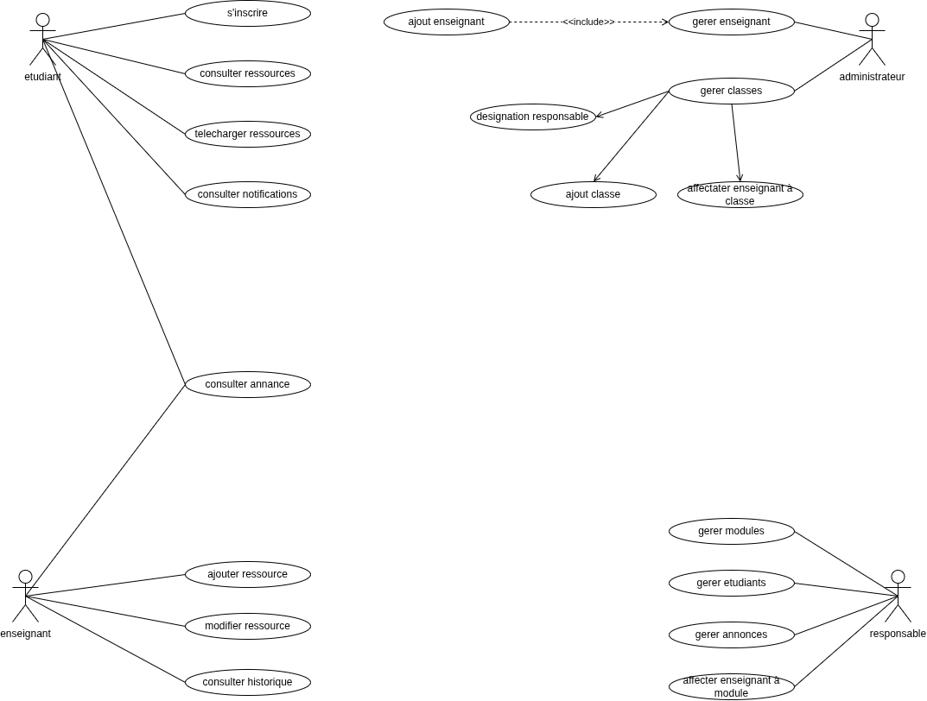

Slide 5
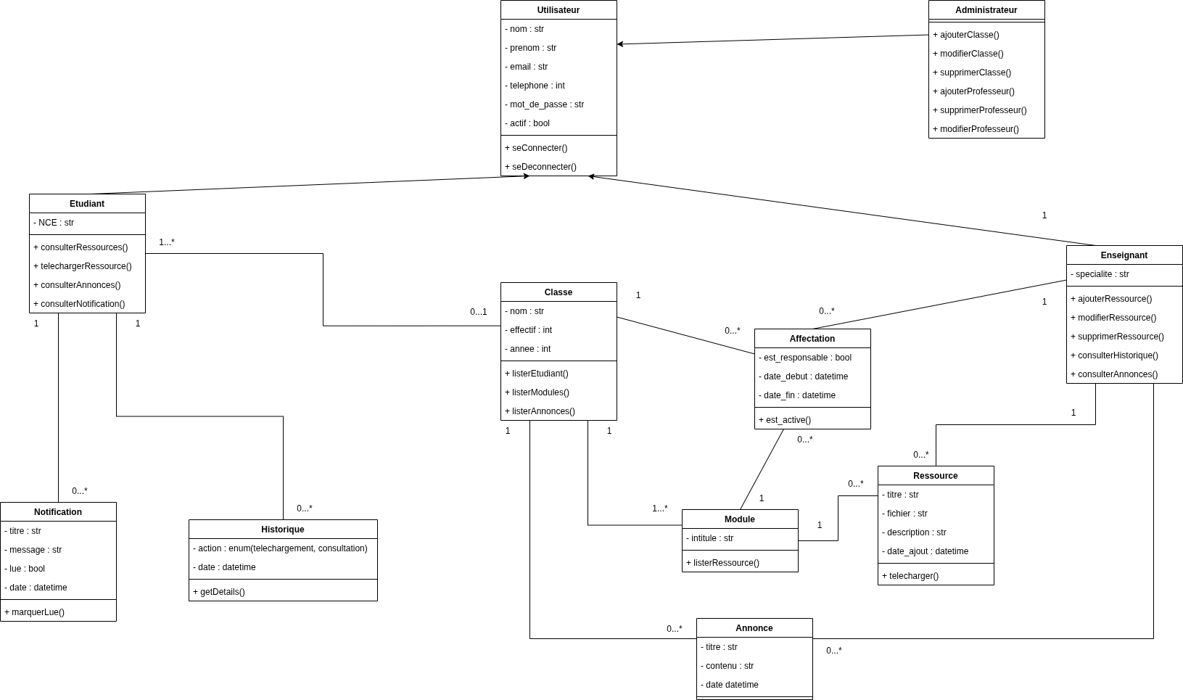

Slide 6
ARCHITECTURE TECHNIQUE
Stack & structure du projet
Technologies
Structure du projet
🐍 Python / Django 6
src/
Architecture MVC, vues, formulaires, ORM
uni_share/ ← settings, config
🐘 PostgreSQL 17
core/ ← tous les modèles
Base de données relationnelle
🎨 Bootstrap 5
authentification/ ← login/logout
Interface responsive
utilisateurs/ ← vues étudiants & profs
🔧 Git / GitHub
administrateur/ ← panneau admin
Contrôle de versions, travail en équipe
templates/ static/
📦 Pillow, dotenv…
manage.py
Gestion images & configuration

Slide 7
DÉFIS TECHNIQUES
Problèmes rencontrés… et résolus
🔄 Dépendances circulaires
On a créé l'application core pour centraliser tous les modèles partagés. Résultat : plus aucun conflit entre les apps.
🔐 Sécurisation des accès
Implémentation rigoureuse des décorateurs Django afin de restreindre les routes critiques et de garantir que seul l'administrateur puisse accéder aux fonctions de supervision
💬 Gestion des messages flash
django.contrib.messages remplacé par une variable feedback locale injectée dans le contexte — plus simple à contrôler.

Slide 8
▶
Démonstration
Présentation en direct de la plateforme UniShare
Notes:
Lancer la démo ici. Montrer : connexion étudiant → téléchargement ressource / connexion enseignant → upload / panneau admin.

Slide 9
RÉSULTATS & PERSPECTIVES
Perspectives futures
🔔 Notifications par mail à chaque nouvelle ressource
💬 Possibilité de commenter sous les ressources
⚡ API REST (Django REST Framework) pour exposer les données
⚛️ Front-end React pour une expérience plus dynamique

Slide 10
Merci pour votre attention
Des questions ?
Mame Diarra Ngome · Papa Ibrahima Diop
Encadrant : Dr N. Bame | Section Informatique — L3 | 2025-2026

